Slide 1
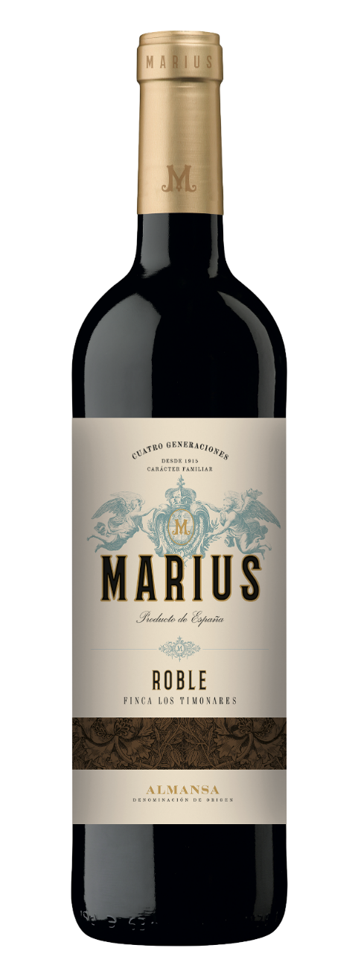


Marius
Marius Roble
마리우스 로블
WINE MAKING 프렌치와 아메리칸 오크(300L) 3~4개월 숙성 후 블랜딩 TASTING NOTE 강렬한 체리, 바이올렛 색조와 은은한 오크 풍미 숲속에서 나는 듯한 피톤치드의 상쾌한 향이 특징이다. 미디엄 바디의 우아하고 부드러운 타닌이 숙성부케와의 잘 어우러져 모나스트렐 특유의 달콤한 느낌과 실크같은 질감을 준다. 추천음식: 캠핑이나 야외에서 하는 바비큐와 같이 신경을 많이 쓰지않아도 되는 육류
COMMENT 피케라스(마리우스)는 1915년 증조부 루이스(Luis)가 설립한 이래로 100년이 넘는 기간 동안 가족이 운영하고 있다. “좋은 와인은 좋은 포도원에서 나온다.＂라는 철학을 가지고 포도나무의 관리, 양조와 오크통 선택, 병입과 라벨링까지 와인의 품질을 향상시키기 위해 끊임없이 노력하여 알만사(Almansa) 지역의 독특한 정체성을 가진 와인으로 생산하고 있다. 또한 4대째 생산하는 모든 와인에 알만사 지역의 토착 포도 품종을 사용하여 와인을 현대적이고 우아하게 표현하고 있다. 피케라스가 어떻게 시작되었는지 어떤 목표를 가지고 있었는지를 잃지 않으며 노력하고 선조의 정신을 이어가고 있다. 하지만 과거에 얽매이지 않기 위해 새로운 기술을 도입하고, 젊은 세대와 시장의 변화에 민감하여 트렌드한 와인으로 거듭나고 있다. 와이너리는 친환경으로 운영된다. 와이너리 지붕 전체에 태양광 패널을 설치하여 전기를 직접 생산하여 사용하고, 가벼운 병, 재활용 종이 사용, 특히 모든 와인을 유기농법으로 재배, 생산하고 있다.
REGION Almansa, Spain
TYPE Red
ALCOHOL 14.5%
VARIETY 50% Monastrell 50% Grenacha
AWARD Berliner Wein Trophy-Gold Mundus Vini - Silver
ACIDITY
SWEETNESS
BODY
FINISH

